Slide 1
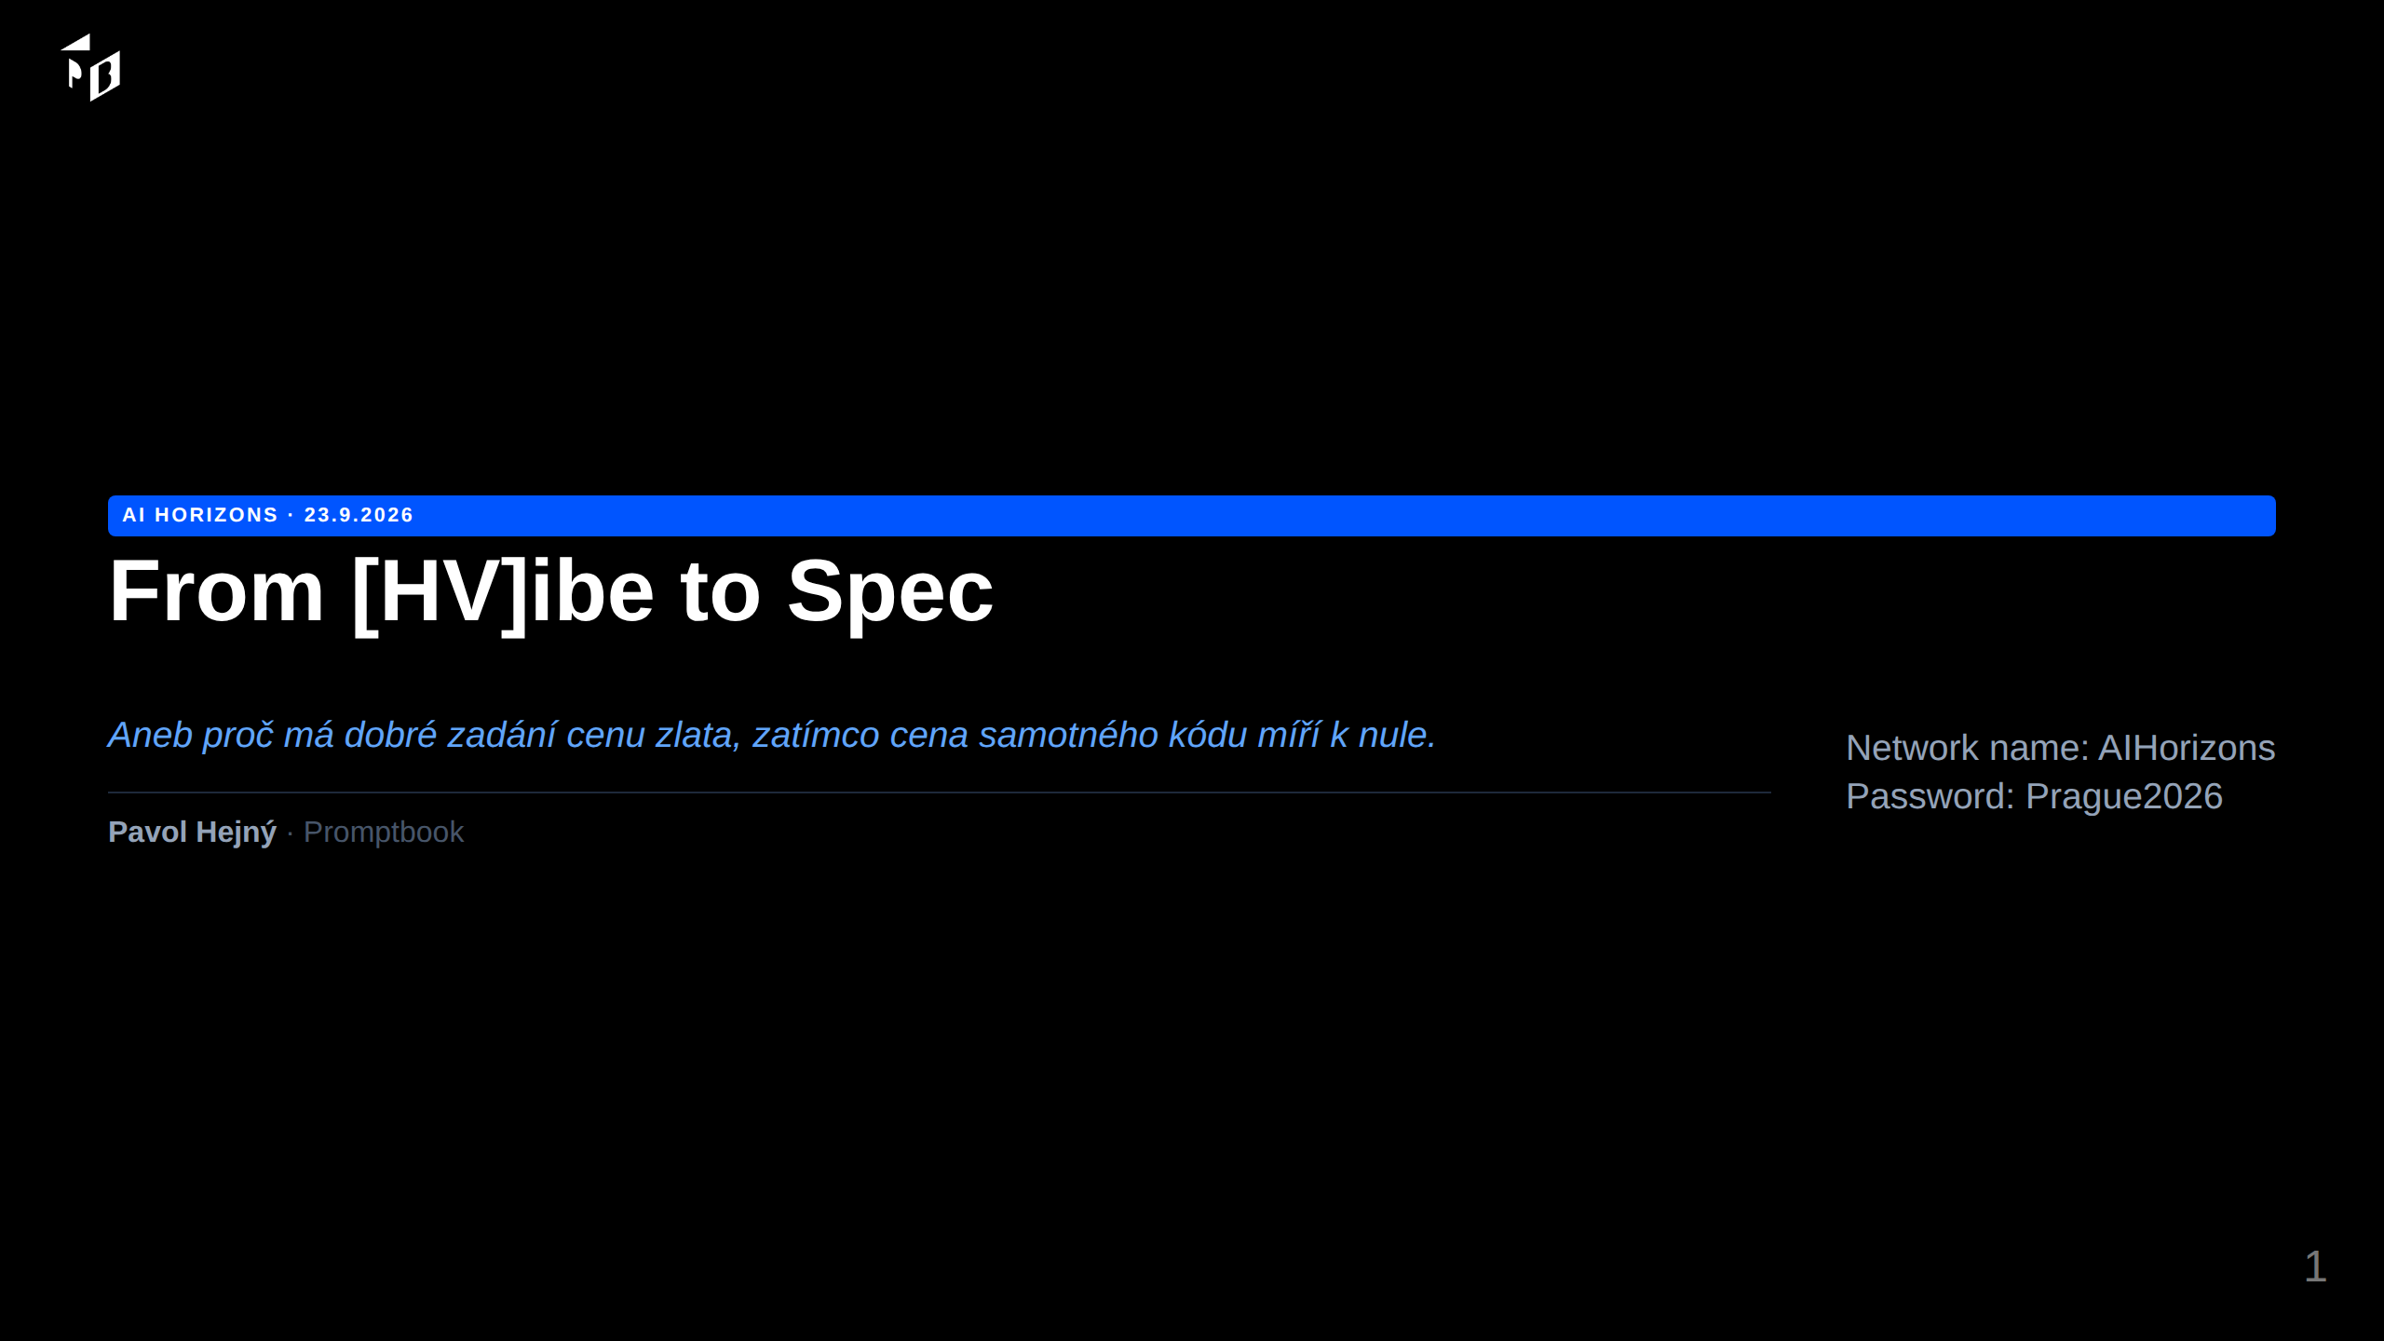
Notes:
https://aihorizonsprague.cz/schedule#aih-w1
Workshop #1 · CZ / SK
From Vibe to Spec: Systematic AI Development
Aneb proč má dobré zadání cenu zlata, zatímco cena samotného kódu míří k nule.
Rezervovat místo
+
Více informací
Vibecoding funguje. Ale jen do určité velikosti.
Pak fixnete jeden bug a objeví se tři další. Jeden agent něco opraví, druhý začne opravovat jeho opravy a nikdo už pořádně neví, jak se má systém vlastně chovat.
A někdy je nejrychlejší cesta vpřed zahodit repo a začít znovu. Tentokrát se specem.
AI totiž zásadně mění ekonomiku vývoje: napsat další kód je stále levnější. Přesně popsat, co má vzniknout, proč a podle jakých pravidel, je naopak stále cennější.
Kód zlevňuje. Specifikace zdražuje.
Kdo tenhle posun pochopí, vyhraje.
Poznáte se tady?
Vývojáři — vibe-codovali jste projekt, který se po čase rozpadl pod rukama.
Tech leadi a architekti — řídíte tým budující s AI a spec debt roste rychleji, než stíháte reviewovat.
Founders / zakladatelé — sami buildujete s AI a chcete, aby to přežilo kontakt s produkcí.
Spec framework od nápadu po acceptance.md a plan.md
Rule sety pro všechny fáze: ideace, design, build, review, audit
Na konci dne: git init, worktrees, první commit — ne plán, rozběhnuté repo
Přineste:
notebook + projekt
~50 míst
9:00 – 17:00
▾
Jak den vypadá
PH
Pavol Hejný
Founder & CTO Promptbooku · člen Ainautes
15 let vývoje v praxi. Mluví o vibe-codingu a produkční realitě — ne ze slidů, ale z vlastních projektů.
---
# AI, Agenti, Vibe-coding? Hype-coding! AI Slop,... 🤯
Za poslední rok se z toho stalo buzzword. Všude.
<div class="grid2">
<div class="card-red">
**Jedni jsou iritovaní**
- Záplava slop-code na GitHubu
- Junioři, kteří neumí debuggovat vlastní kód
- Pull requesty, kterým nikdo nerozumí
- „Ale vždyť to napsal Cursor"
</div>
<div class="card-green">
**Druzí jsou fascinovaní**
- AI napíše celou feature za hodinu
- Prototyp za odpoledne
- „Proč bych psal boilerplate ručně?"
- 10× produktivita, tvrdí Twitter
</div>
</div>
<div class="big">Kdo má pravdu? Oba. A v tom je problém.</div>

Slide 2
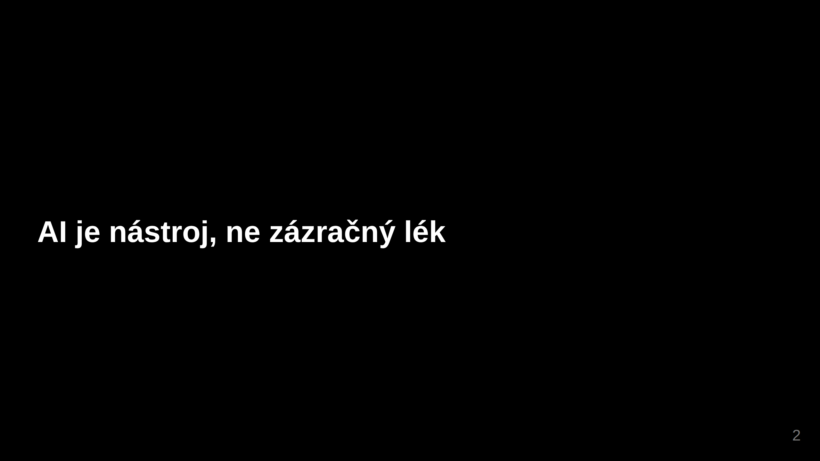

Slide 3
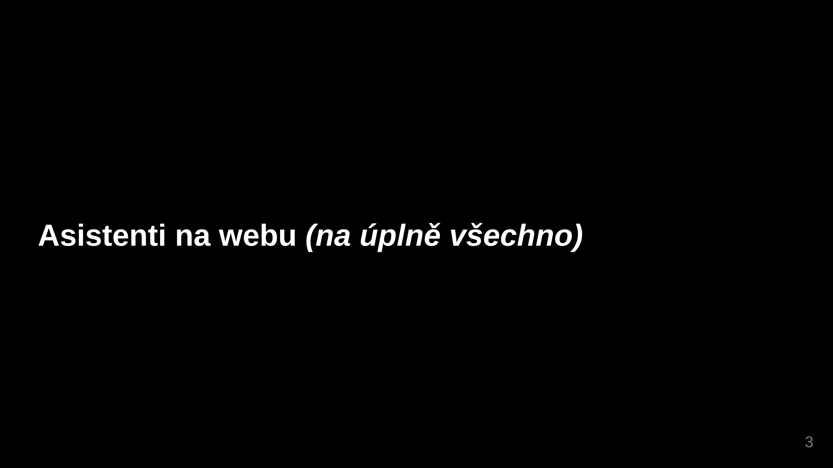

Slide 4


Slide 5
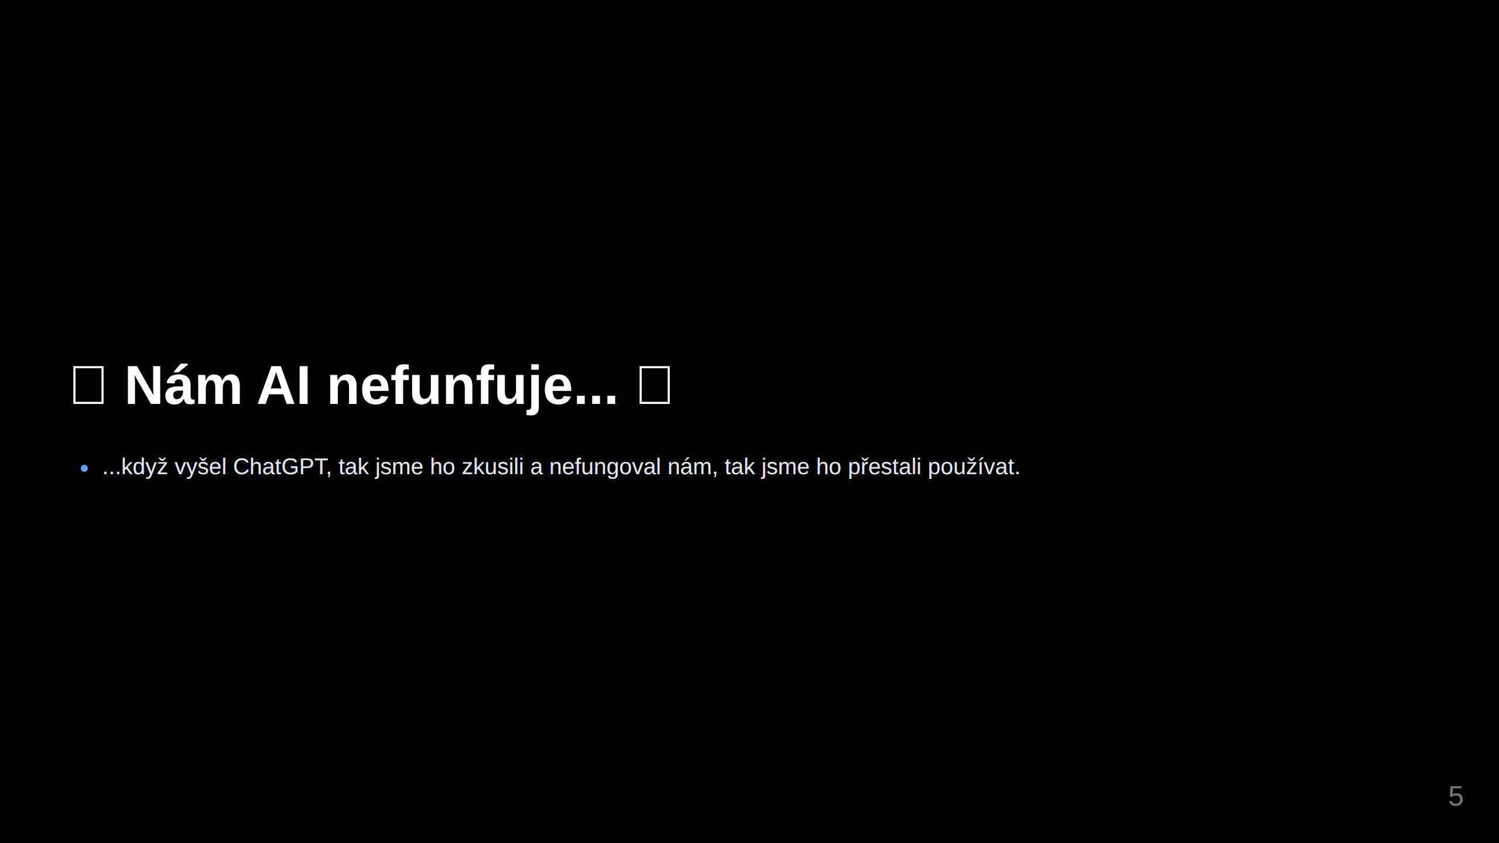

Slide 6
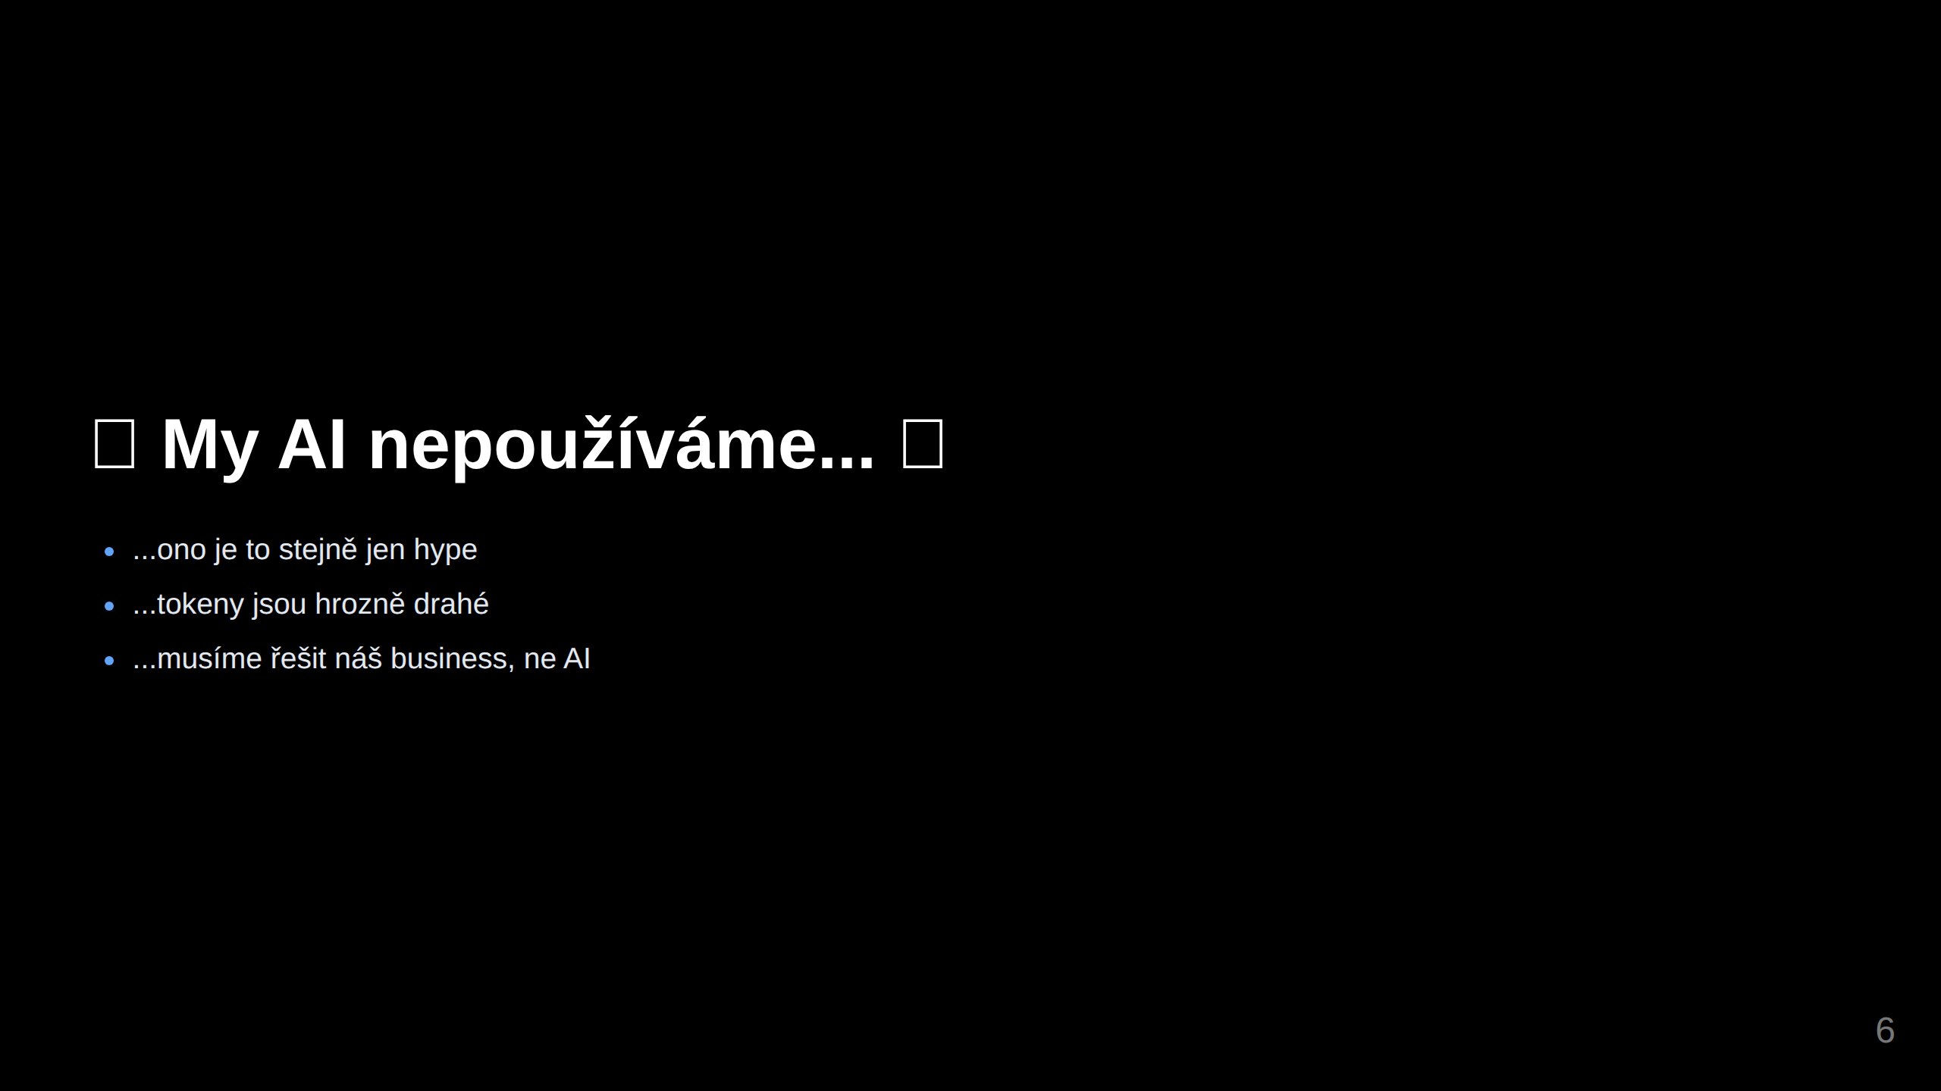

Slide 7
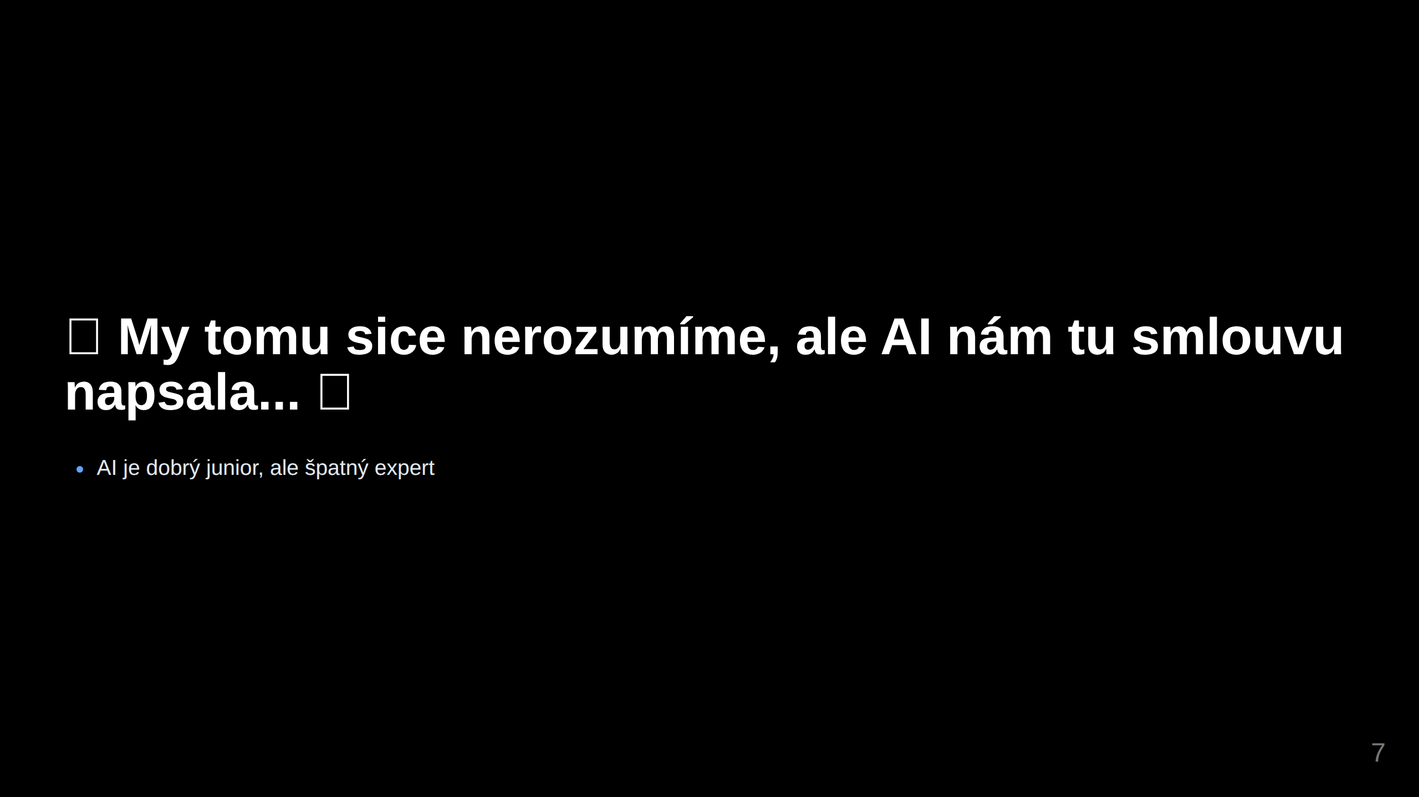

Slide 8
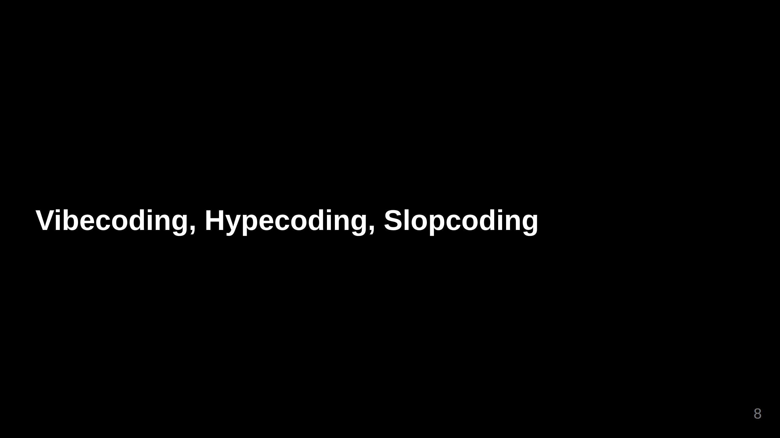

Slide 9
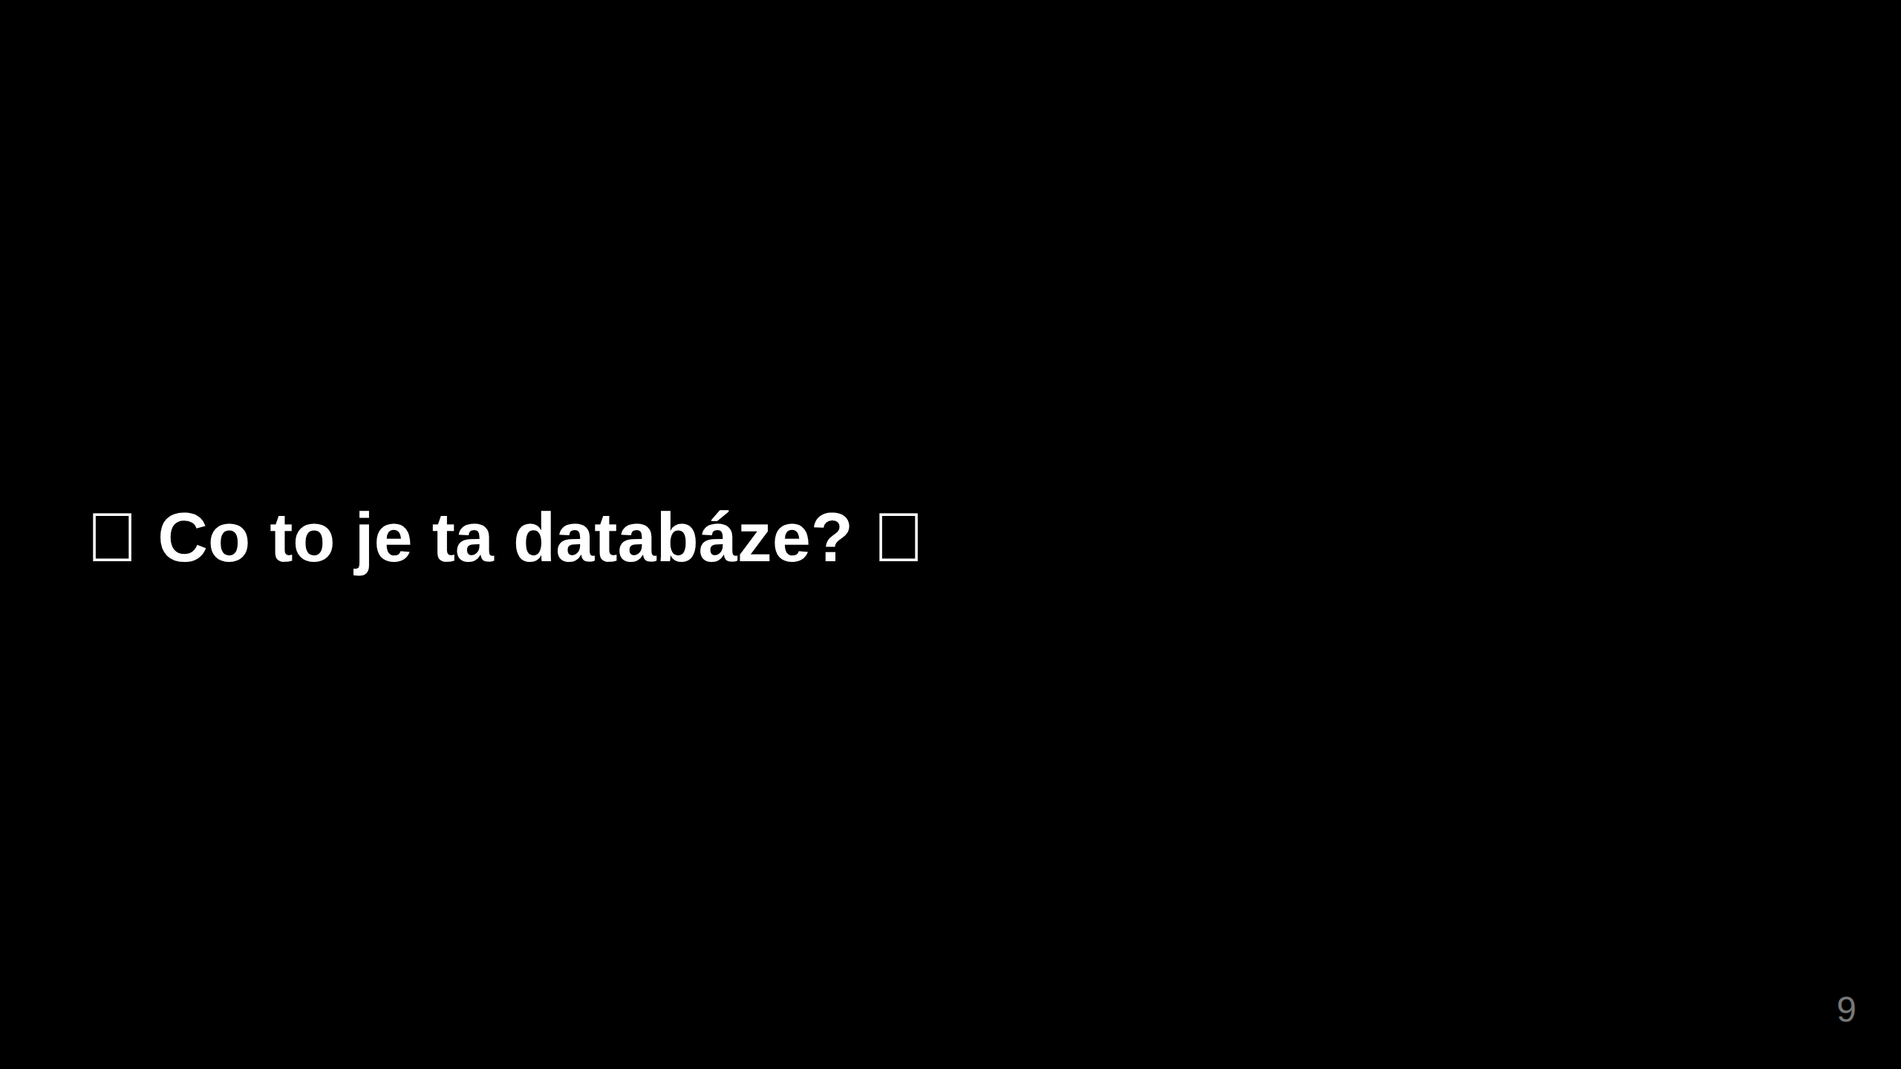

Slide 10


Slide 11
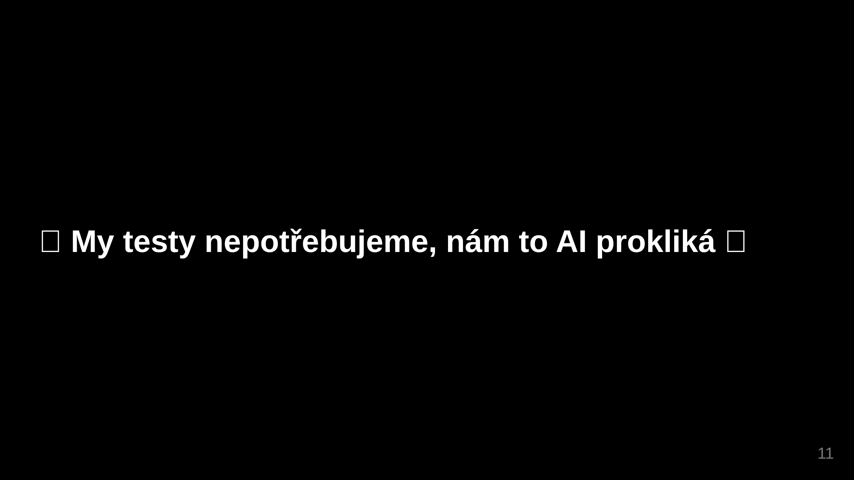

Slide 12
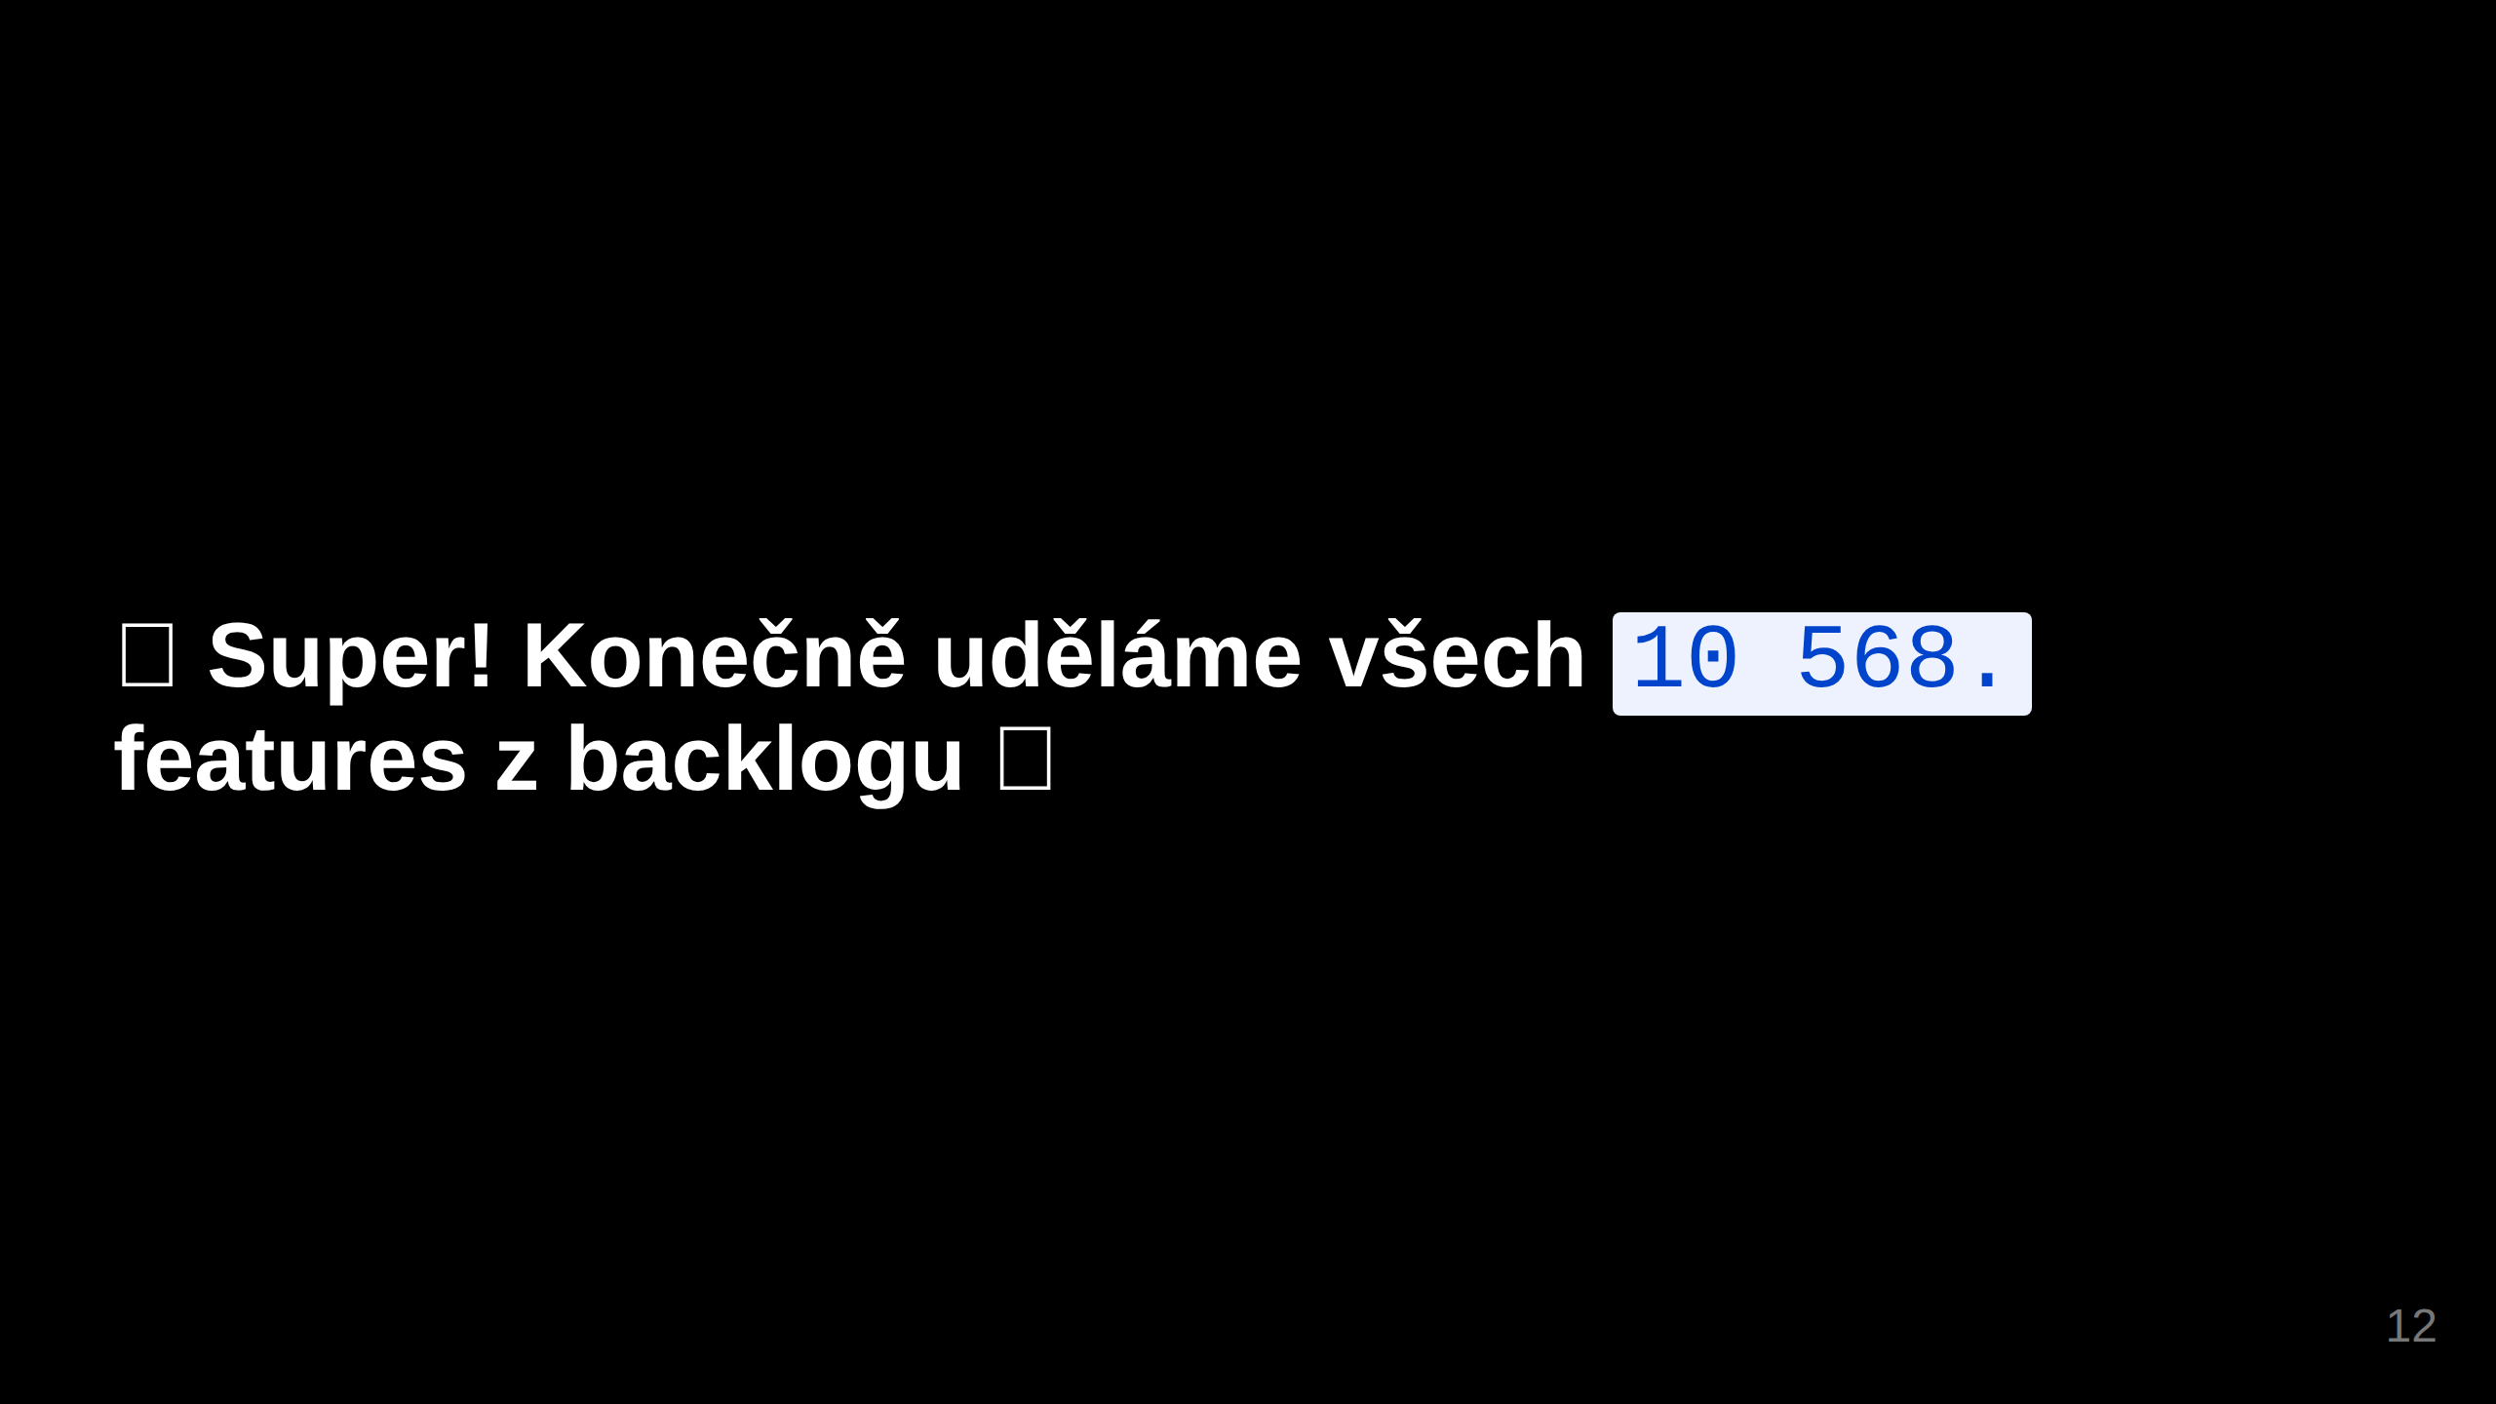

Slide 13


Slide 14


Slide 15
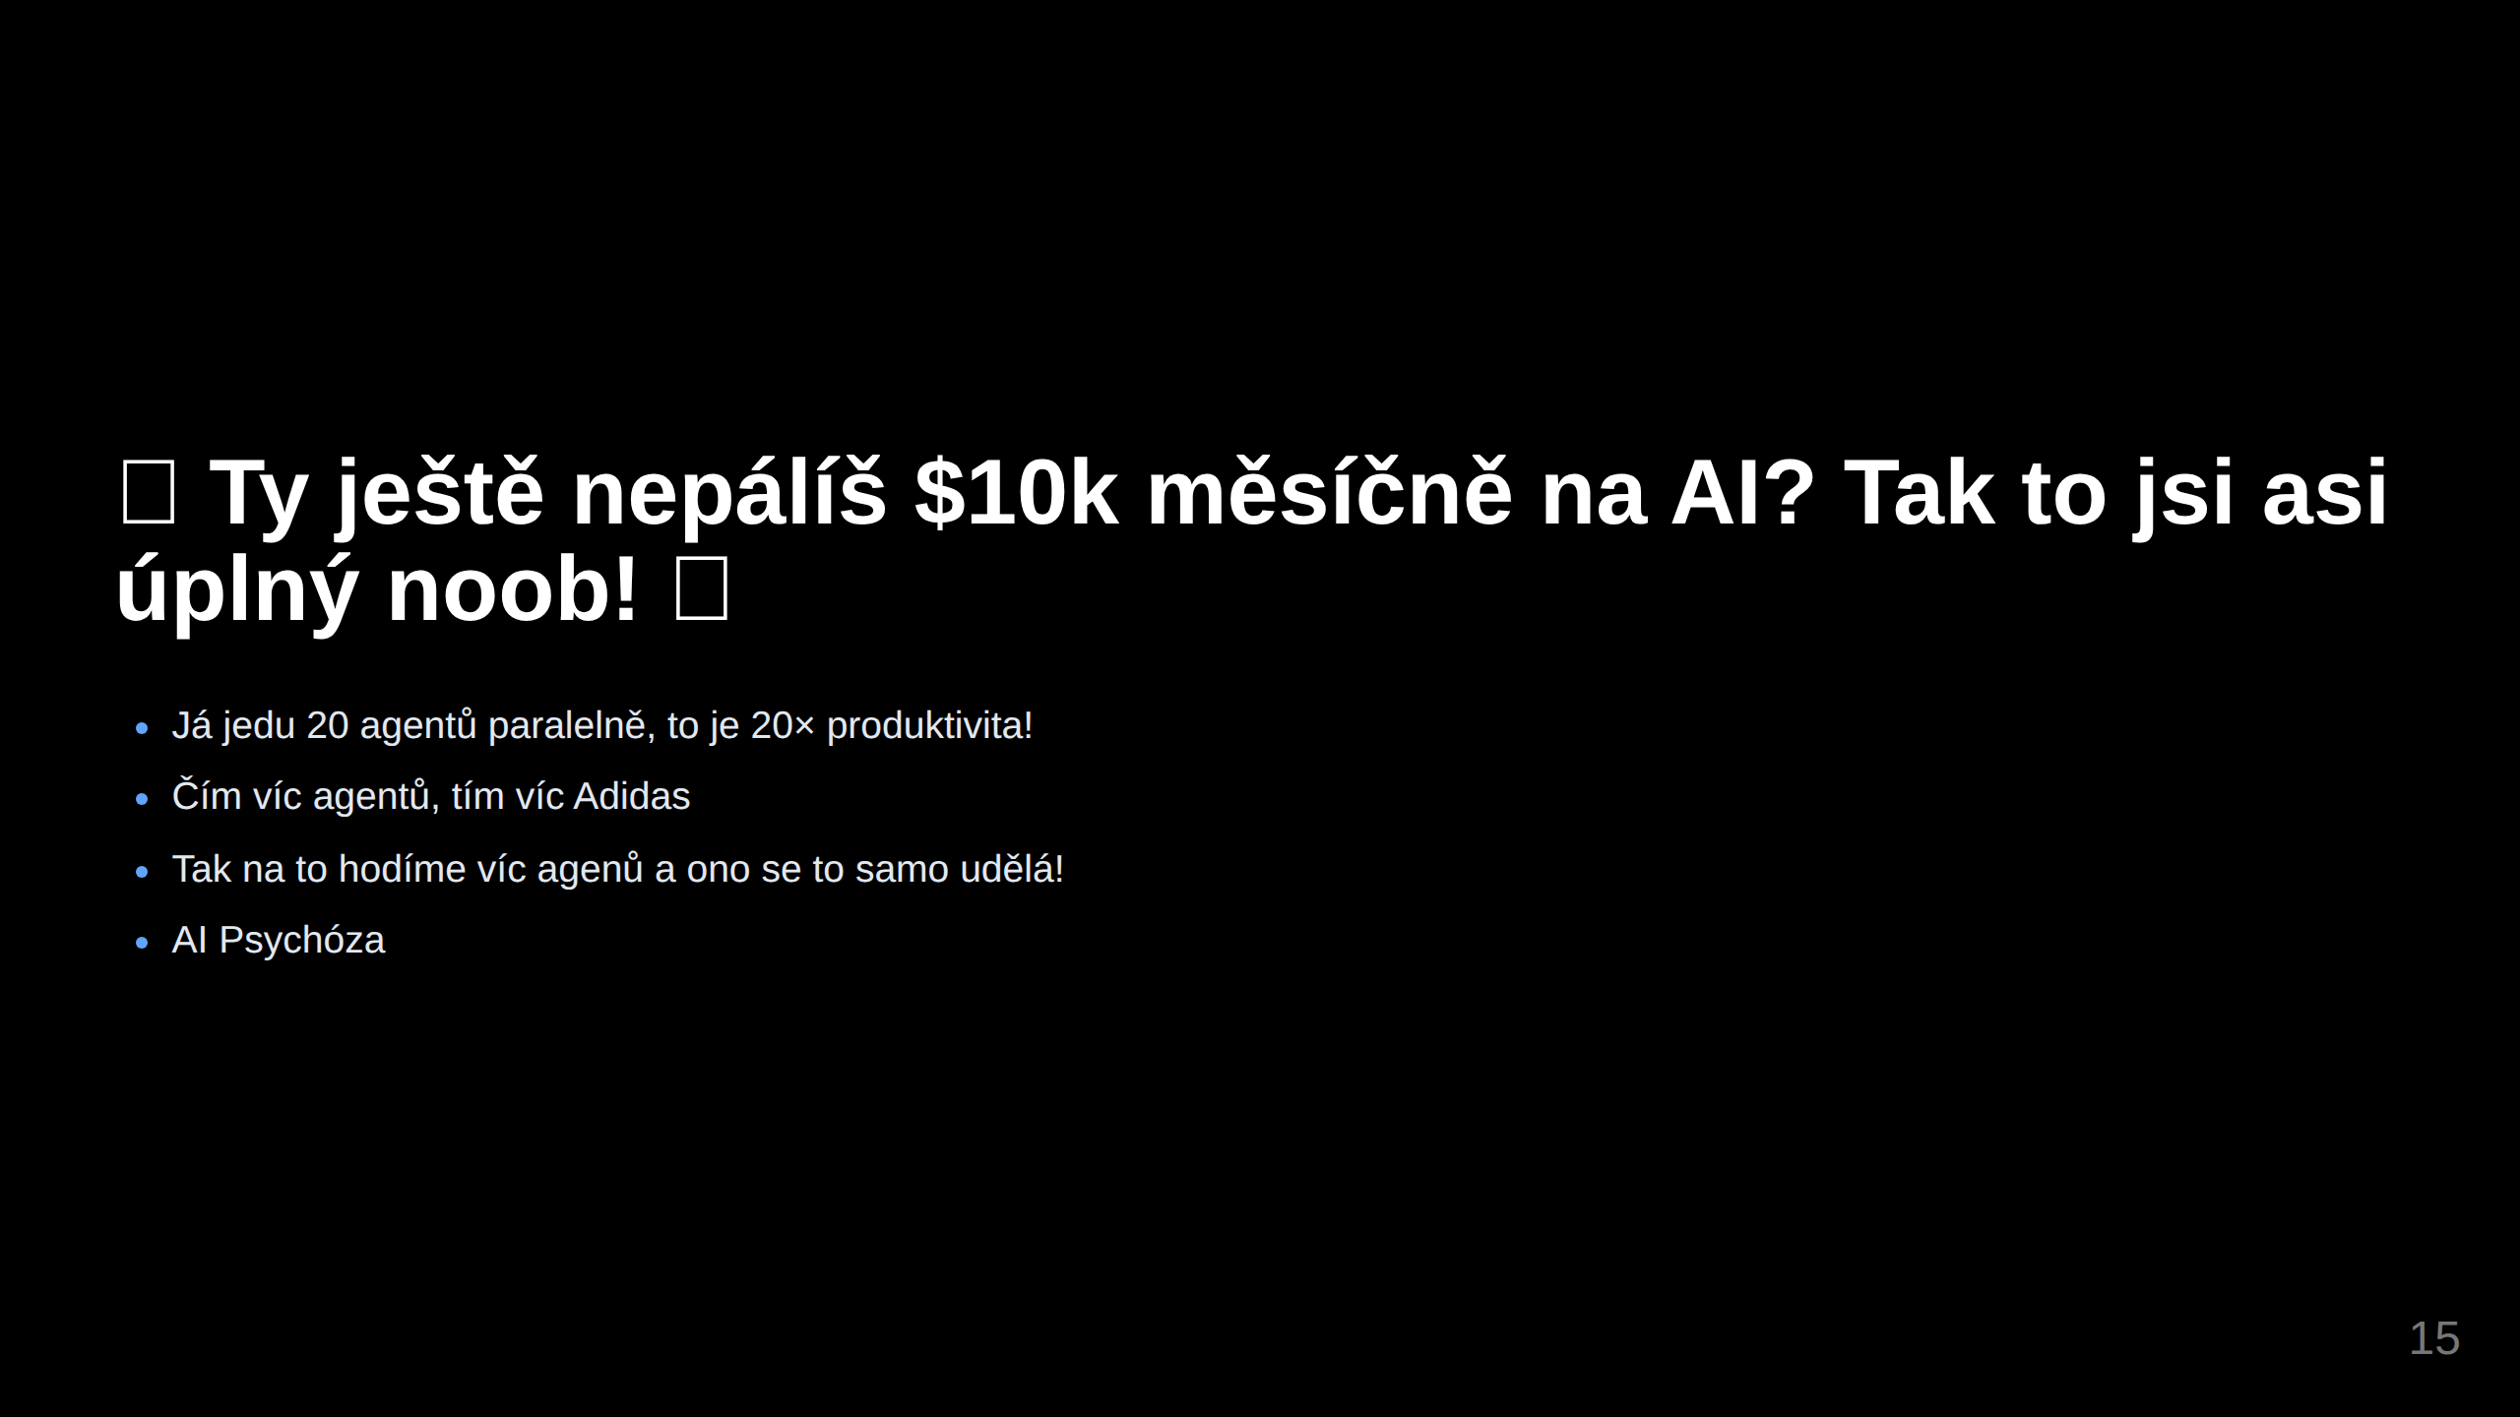

Slide 16
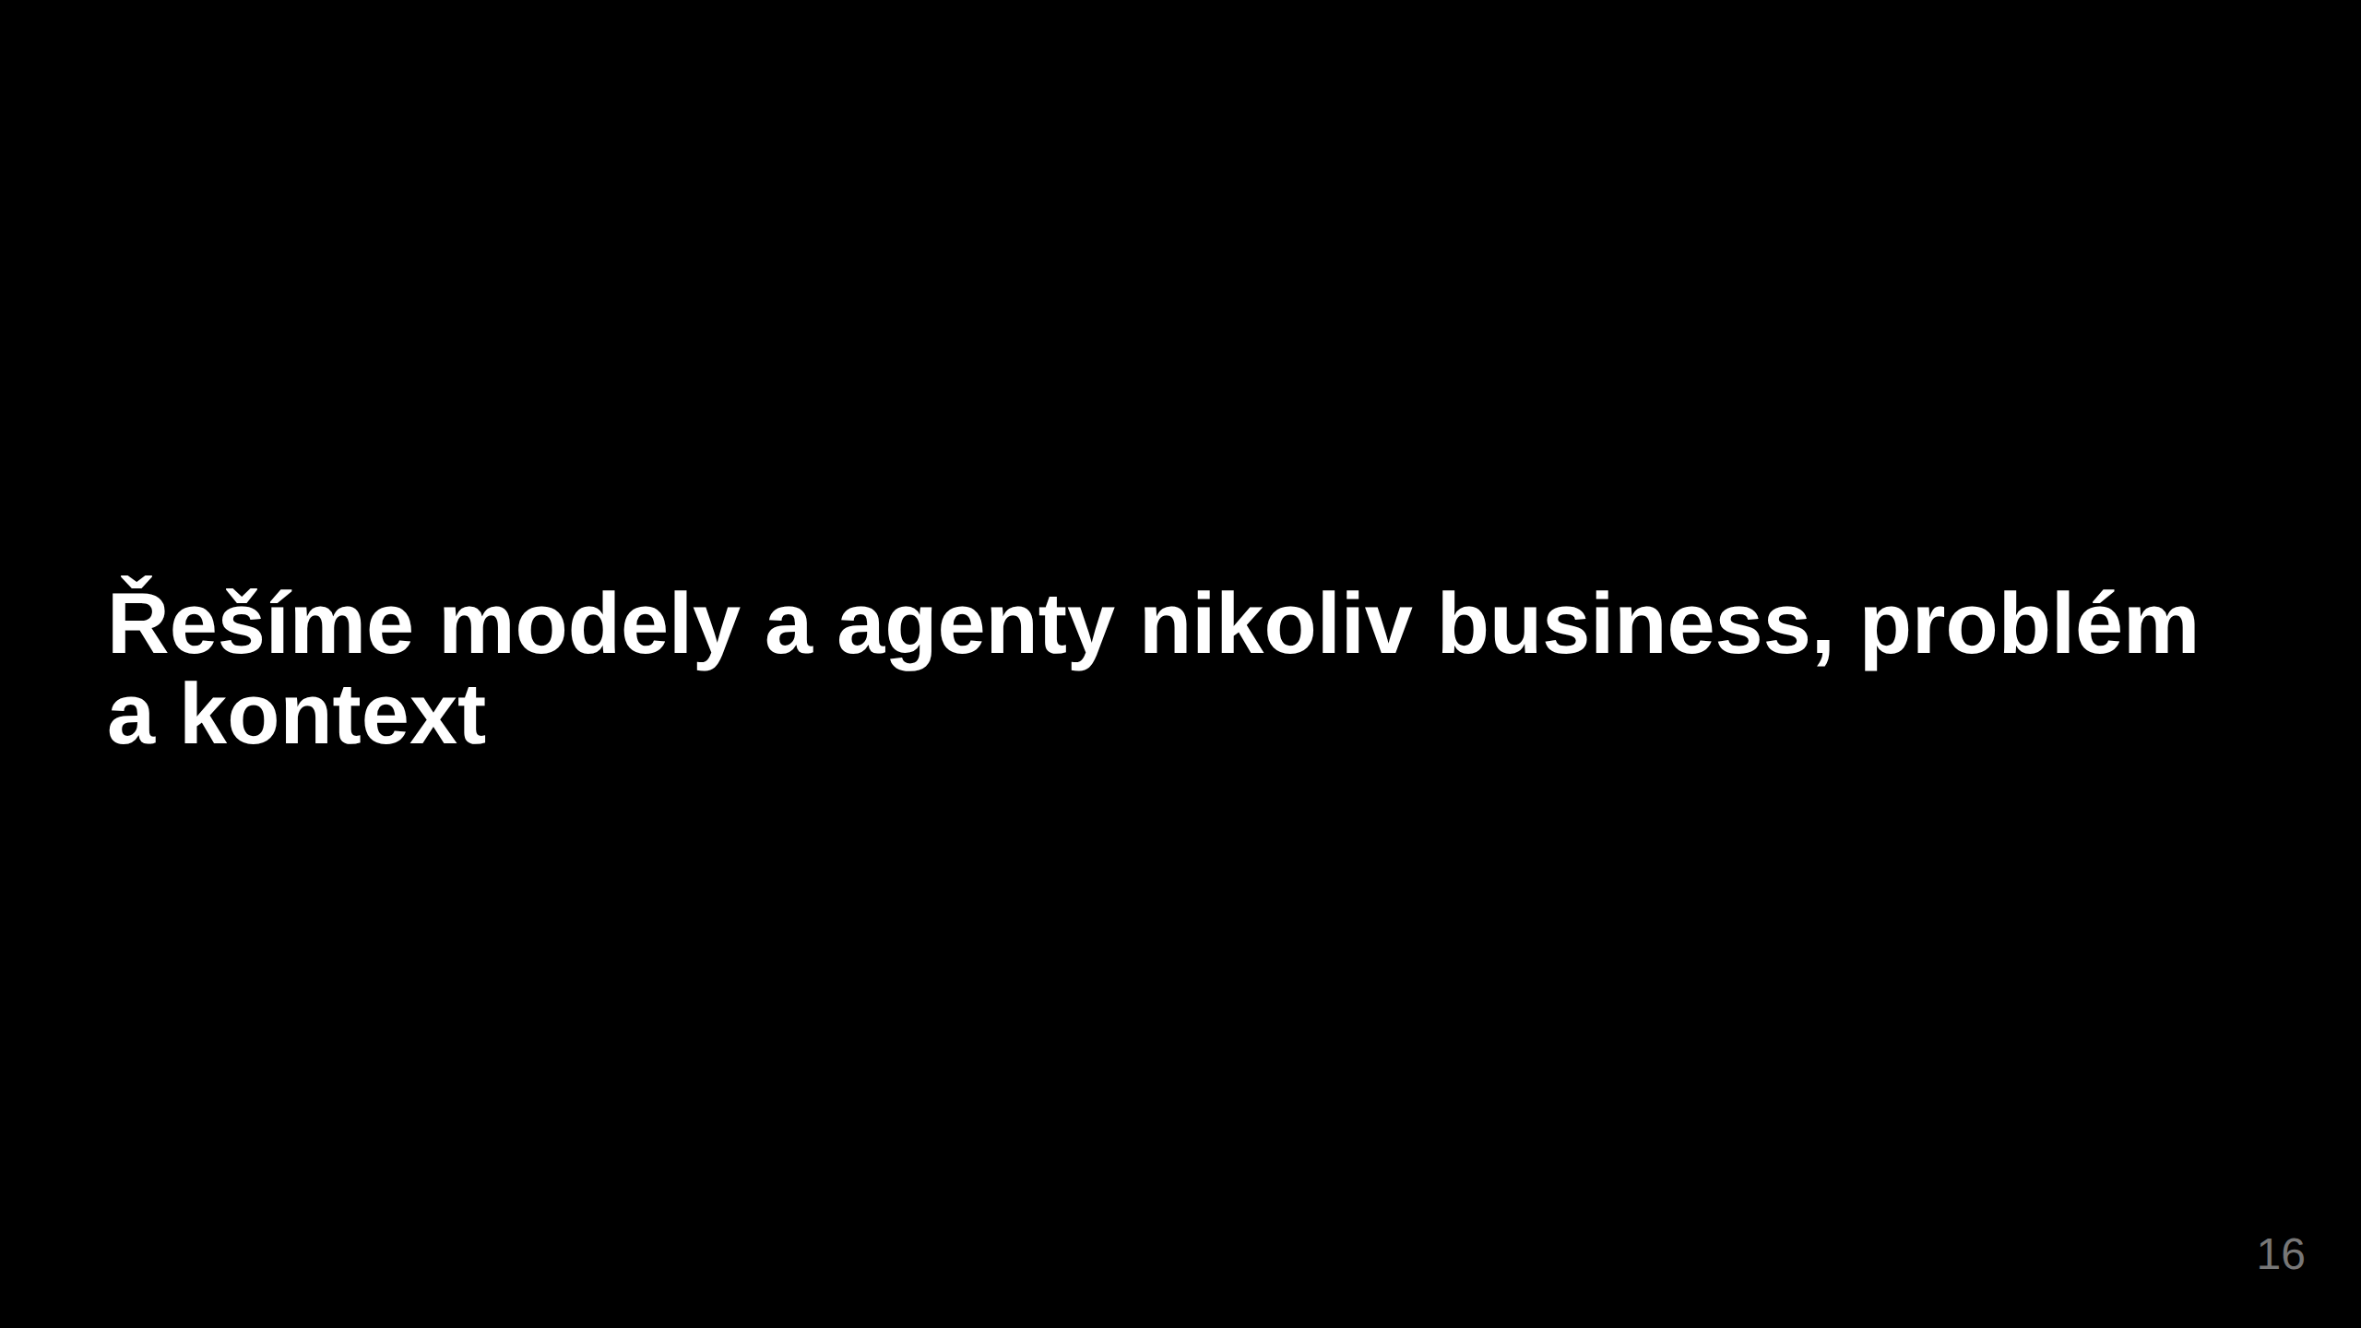

Slide 17
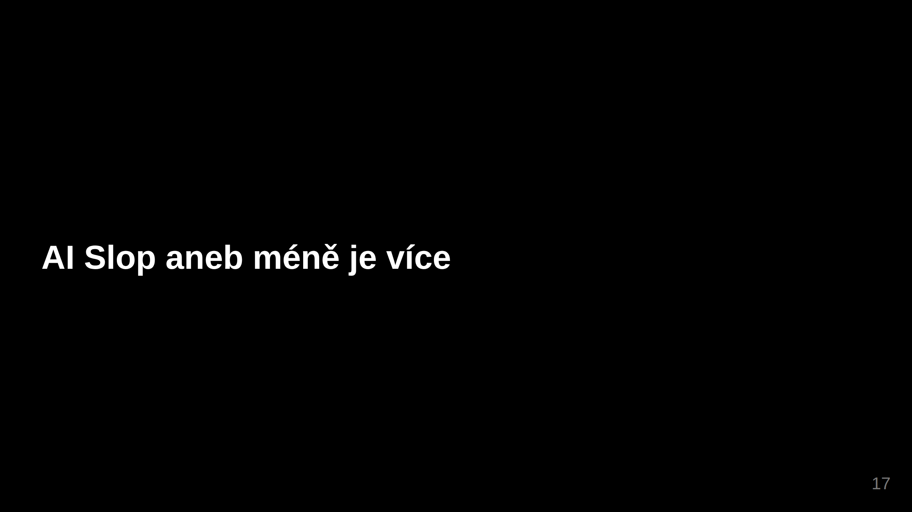

Slide 18
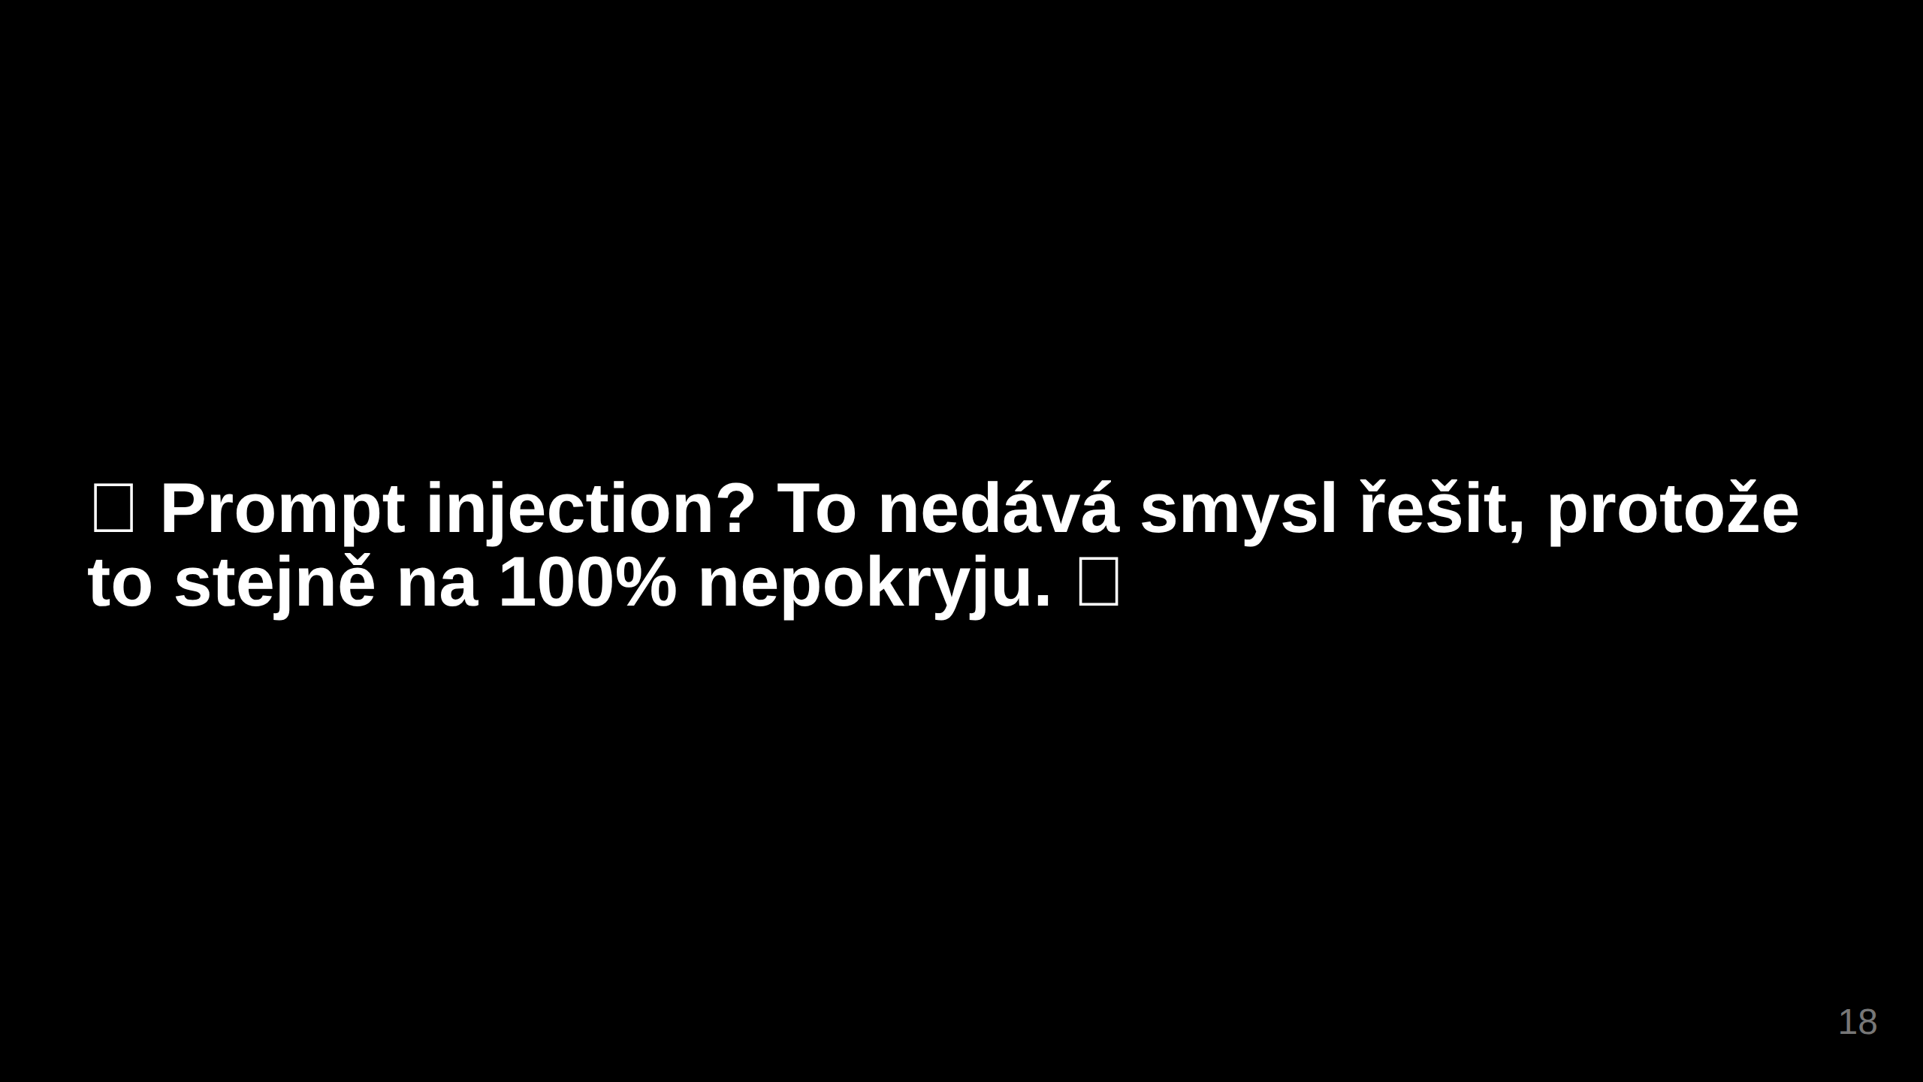

Slide 19
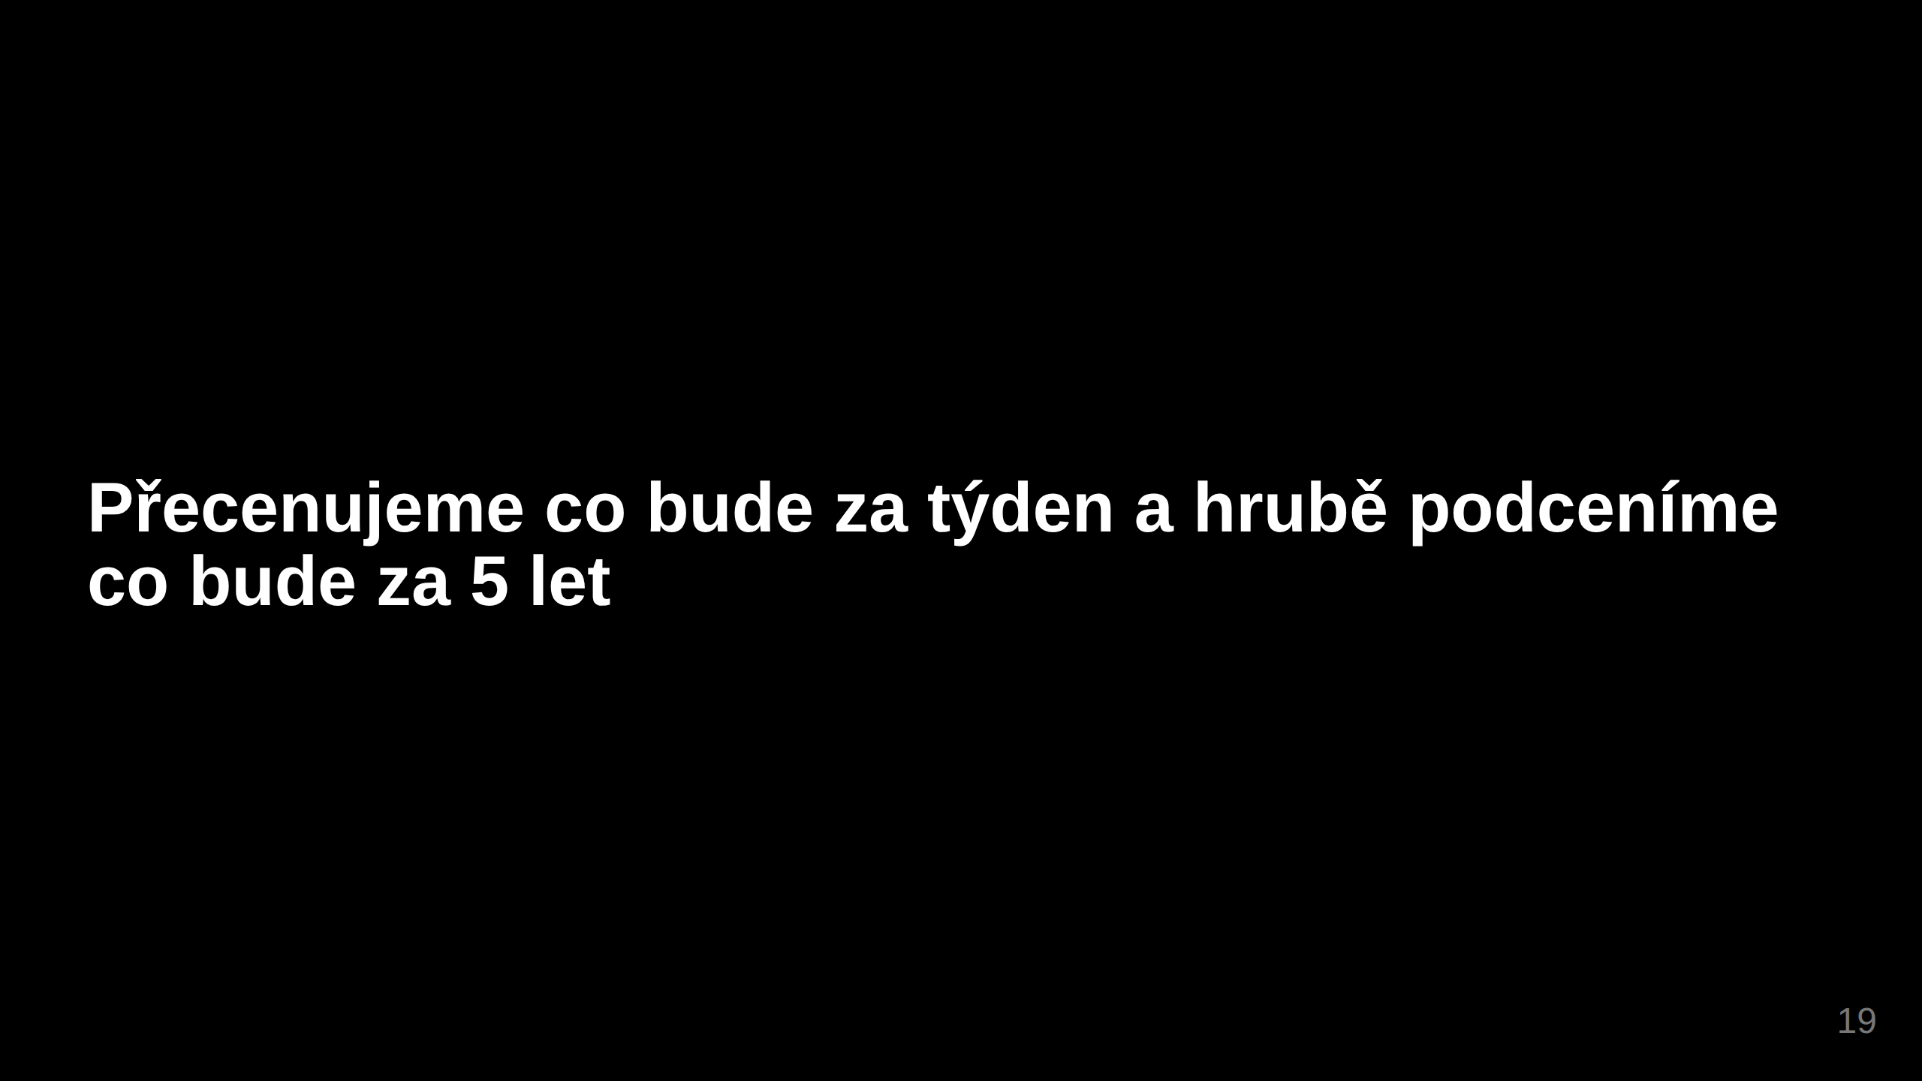

Slide 20
